Slide 1
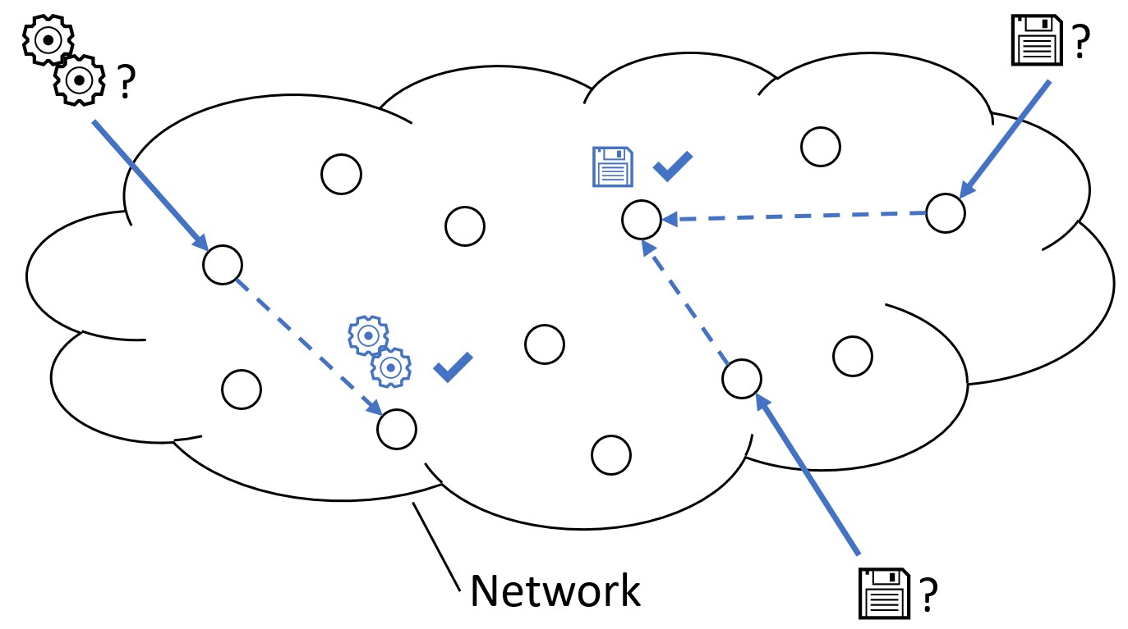
分布式设计模式漫谈
欧阳扬

Slide 2
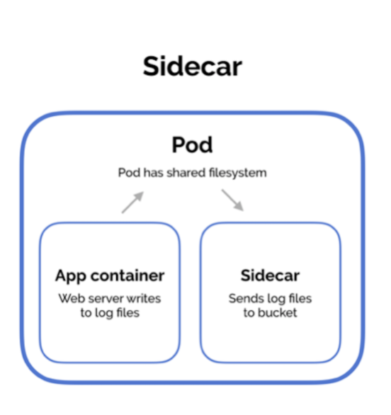
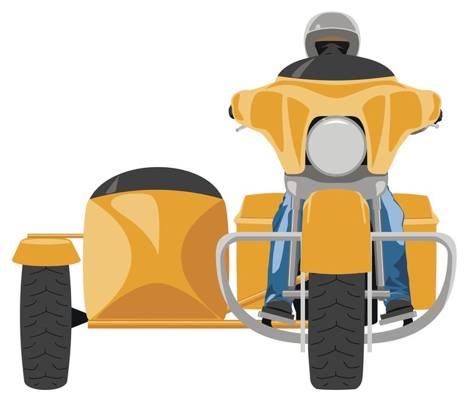
边车(Sidecar)

Slide 3
边车(Sidecar)
特性
Sidecar和应用一同部署、共享资源
提供基础服务（配置、日志、监控）
与应用隔离、跨语言提供服务

Slide 4
边车(Sidecar)
优势 & 缺点
独立升级
不需要针对多语言开发（sdk）
整合深度不如sdk

Slide 5


外交官(Ambassador)
外交官
外交官

Slide 6
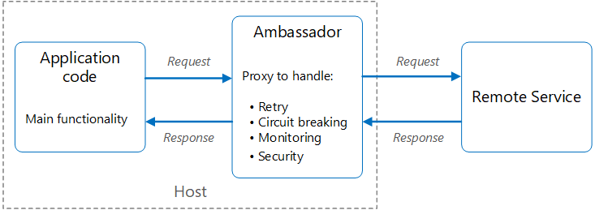
外交官(Ambassador)

Slide 7
外交官(Ambassador)
特性
托管连接性任务（路由、授权、认证）
可独立部署 (daemon)、或与应用一同部署 (sidecar)
与应用隔离、跨语言提供服务

Slide 8
外交官(Ambassador)
优势 & 缺点
独立升级
不需要针对多语言开发（sdk）
整合深度不如sdk
额外的通信成本、延迟

Slide 9
雪崩效应(Cascading failure)
利特尔法则
一所高校，每年招生1000人，每个人平均在学校待4年，现在学校内有多少人就读？
吞吐 x 延迟 = 并发

Slide 10
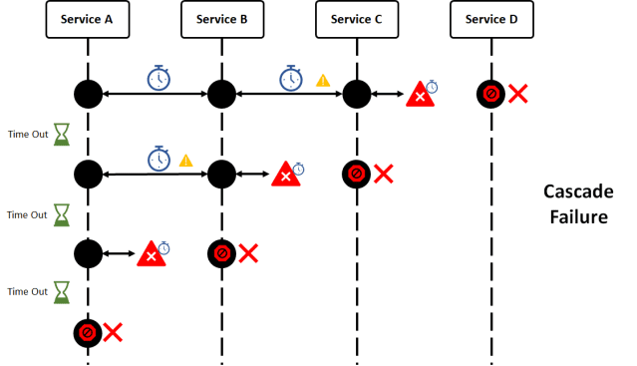
雪崩效应(Cascading failure)
吞吐 x 延迟 = 并发
10000/s * 0.1s = 1000
10000/s * 10s = 100000

Slide 11
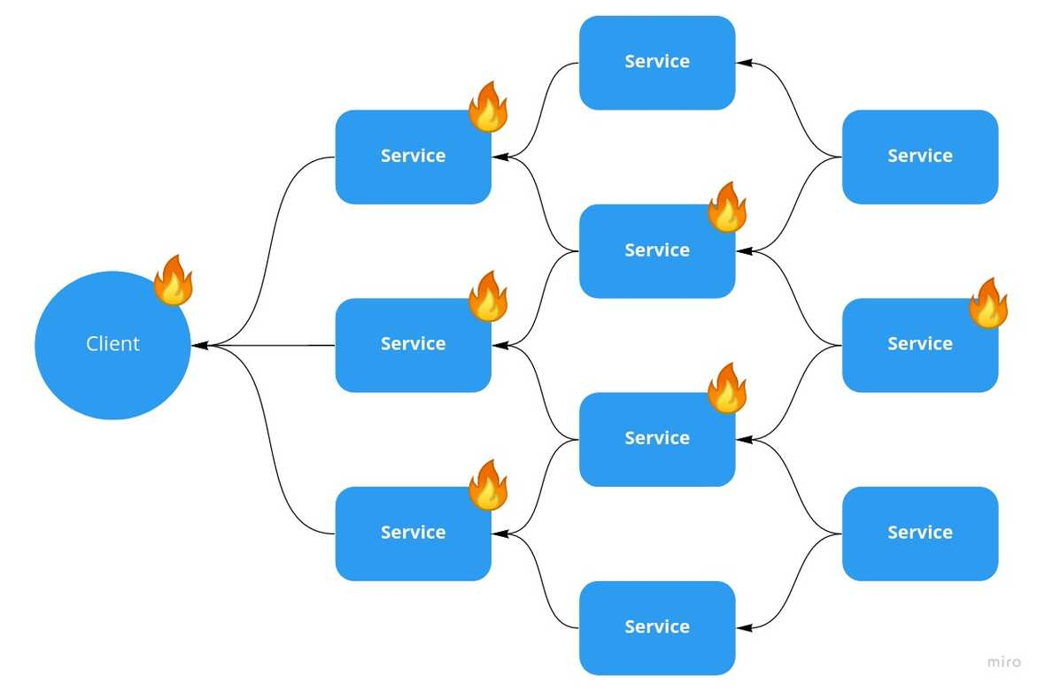
雪崩效应(Cascading failure)
H
3.A
H
2.D
3.B
1.F
2.E
H
3.C
H

Slide 12
雪崩效应(Cascading failure)
局部故障被放大
超时等待&重试加剧雪崩效应

Slide 13
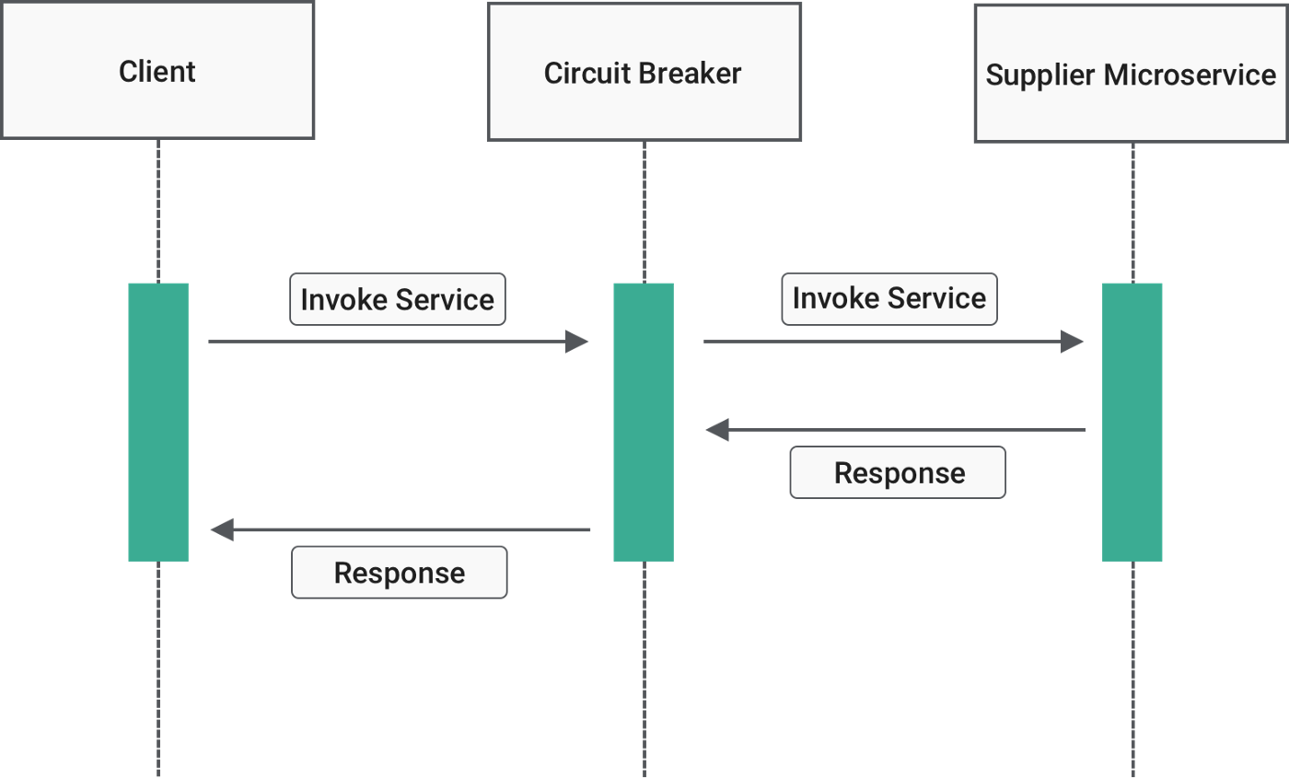
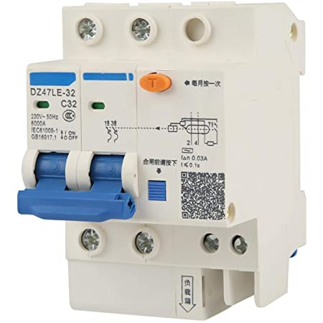
熔断器(Circuit Breaker)
关闭状态

Slide 14
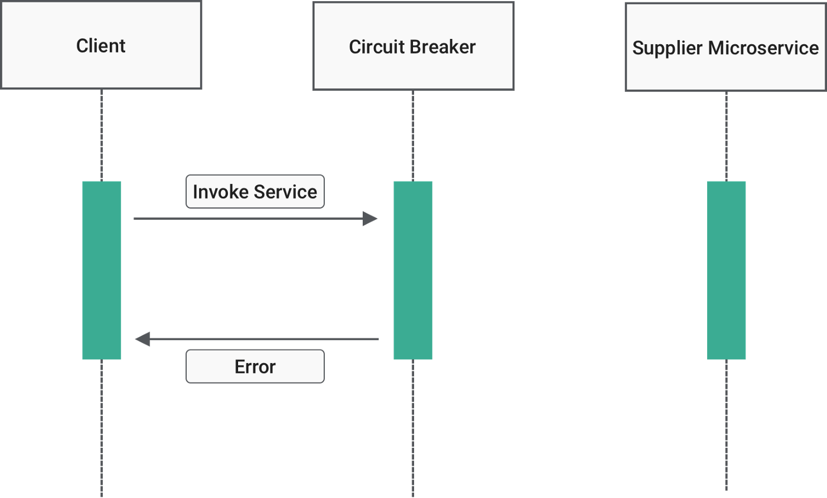
熔断器(Circuit Breaker)
打开状态

Slide 15
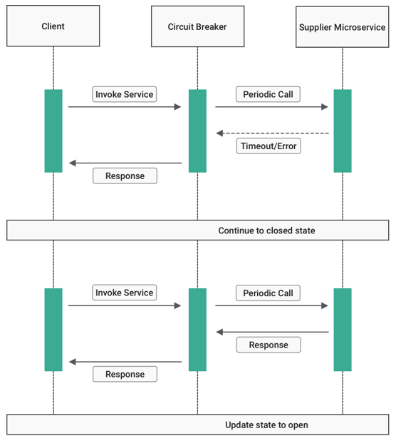
熔断器(Circuit Breaker)
半打开状态

Slide 16
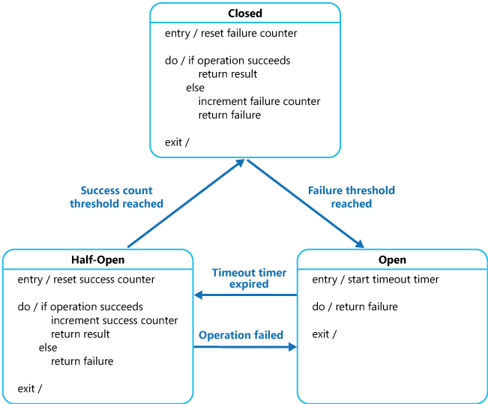
Closed => Open：设定时间窗口内，请求失败
(错误、超时)的比例达到阈值。
Open => Half-Open：等待一段时间。
Half-Open => Closed：请求连续成功若干次。
Half-Open => Open：依旧有请求失败/超时。

Slide 17
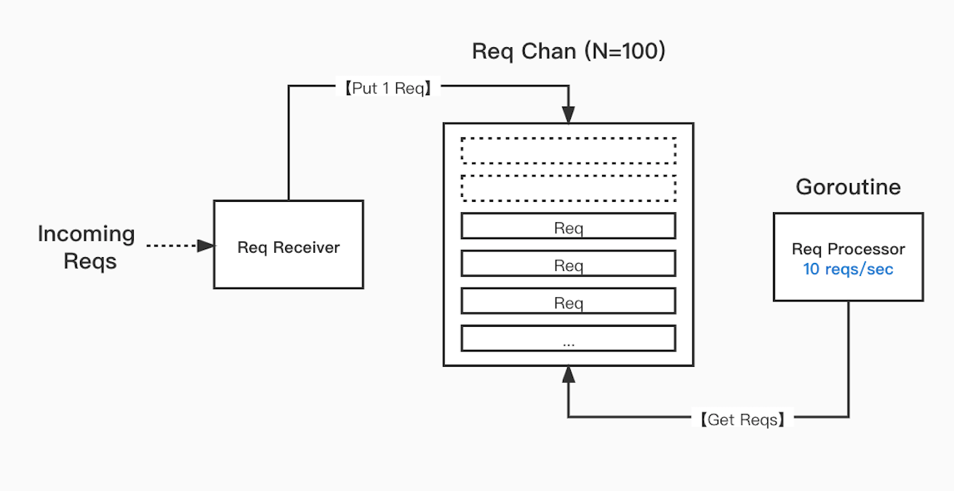
限流(Rate Limiting)
漏桶
(leaky bucket)

Slide 18
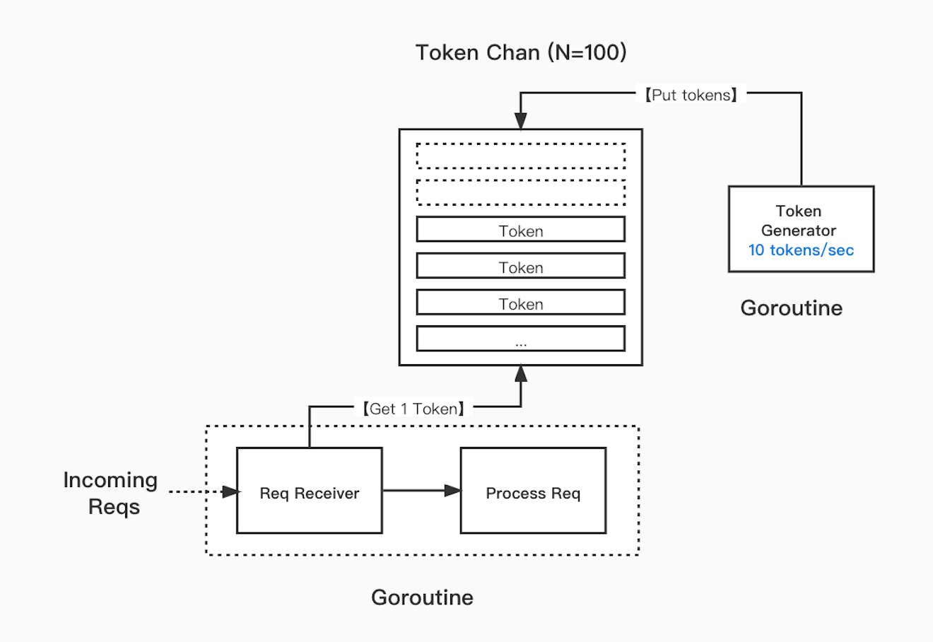
限流(Rate Limiting)
令牌桶
(token bucket)

Slide 19
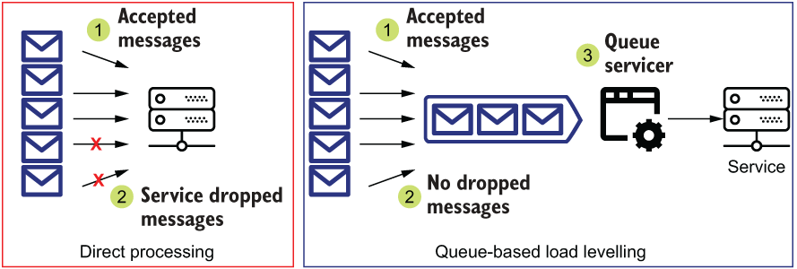
基于队列的负载均匀(Queue-Based Load Leveling)
系统可用性 = 成功处理的请求 / 请求总数

Slide 20
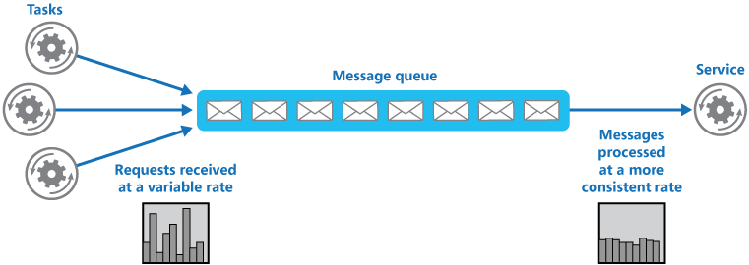
基于队列的负载均匀(Queue-Based Load Leveling)

Slide 21
基于队列的负载均匀(Queue-Based Load Leveling)
应用
平滑突发的请求量，防止系统过载
同步变异步，空间换时间（延迟增加）
增强系统可用性

Slide 22
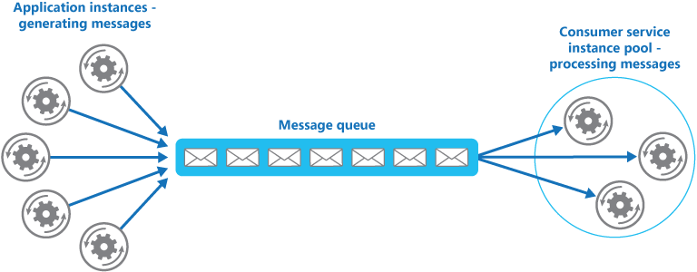
竞争消费者(Competing Consumers)

Slide 23
竞争消费者(Competing Consumers)
应用
平滑突发的请求量，防止系统过载
方便动态伸缩系统
并发处理请求（牺牲顺序）
增强系统可用性

Slide 24
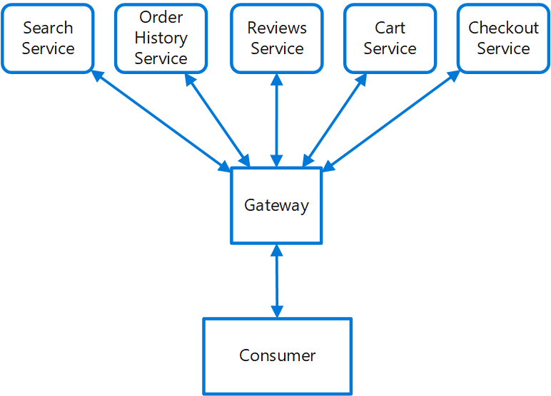

网关路由(Gateway Routing)
路由规则（反向代理）：
gateway.local/search/... => 1.1.1.1
gateway.local/order-history/... => 2.2.2.2
gateway.local/reviews/... => 3.3.3.3
gateway.local/cart/... => 4.4.4.4
gateway.local/checkout/... => 4.4.4.4

Slide 25
网关路由(Gateway Routing)
特性
可以通过单一端点 (gateway) 访问任意服务
统一的通信协议 (customer <=> gateway)
作为外部流量入口
方便操控流量

Slide 26
网关路由(Gateway Routing)
优势 & 缺点
简化客户端代码、配置
客户端对后端服务变化无感知 (协议更换，合并/拆分微服务)
引入单点故障、系统性能瓶颈
请求延迟增加（相对于sidecar）

Slide 27
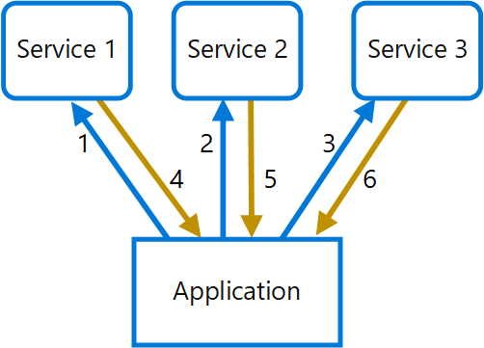
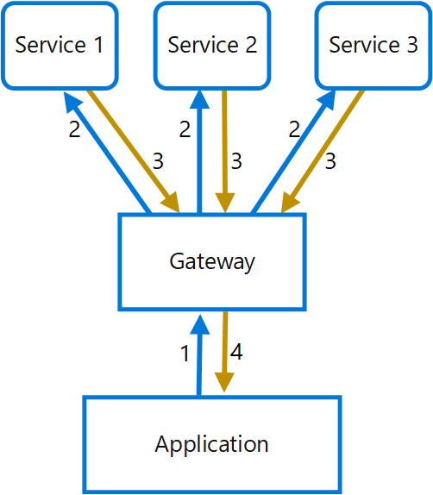
网关聚合(Gateway Aggregation)
Before
After

Slide 28
网关聚合(Gateway Aggregation)
优势 & 缺点
简化客户端代码、配置
降低客户端请求延迟
Gateway消耗更多资源
Gateway容易与后端服务产生耦合

Slide 29
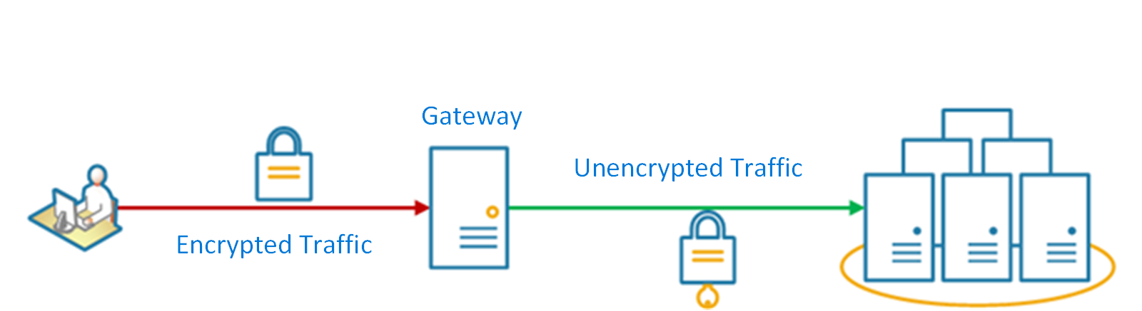
网关卸载(Gateway Offloading)

Slide 30
网关卸载(Gateway Offloading)
特性
将服务基础功能转移到网关
（证书管理、加密、鉴权、监控、日志、协议转换）

Slide 31
网关卸载(Gateway Offloading)
优势 & 缺点
简化微服务开发
分离业务开发和基础设施开发（移交给不同的团队）

Slide 32
命令与查询职责分离(CQRS)
用户信息
用户ID：100
基本信息：
用户名：李明
年龄：22
地址信息：
所在省：广东
所在市：广州
SQL 数据模型(表)
特点
更新容易
（可精确更新某个字段）
不易于读取
（需要join连表查询）
基本信息表
user_id | name | age
100 | 李明 | 22
地址信息表
user_id | province | city
100 | 广东 | 广州

Slide 33
命令与查询职责分离(CQRS)
用户信息
用户ID：100
基本信息：
用户名：李明
年龄：22
地址信息：
所在省：广东
所在市：广州
redis 数据模型(KV)
特点
读取容易
（一次性获得完整
用户信息）
不易于更新
（先读取，再修改，最后
全量更新）
KEY: user_100
VALUE:
{
"profile": {
"name": "李明",
"age": 22
},
"address": {
"province": "广东",
"city": "广州"
}
}

Slide 34
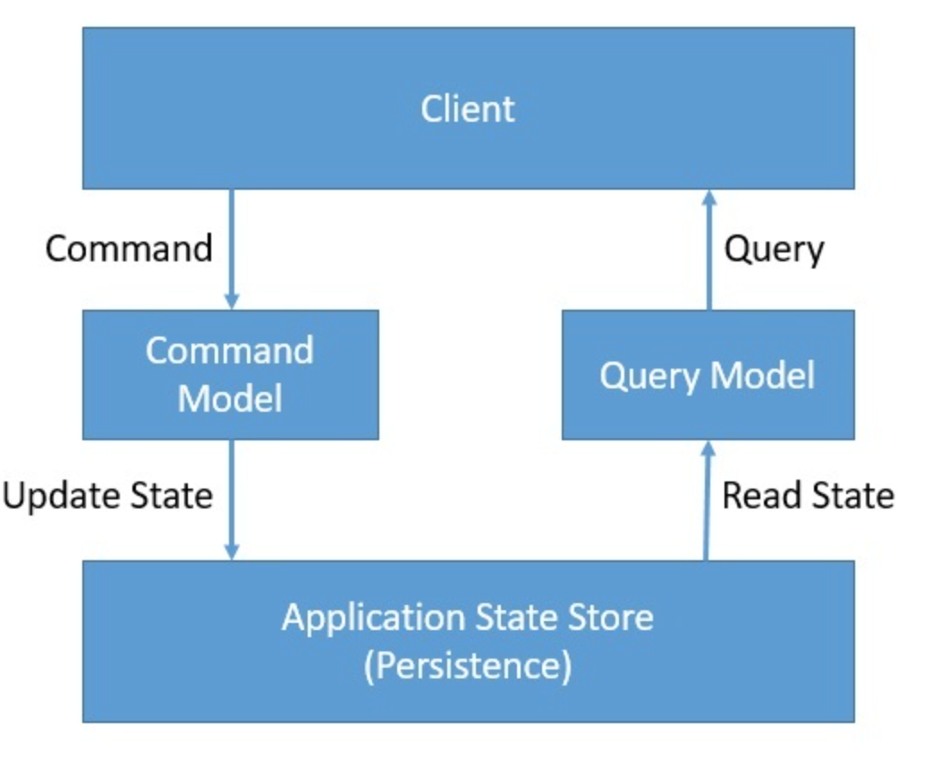
命令与查询职责分离(CQRS)
传统模式

Slide 35
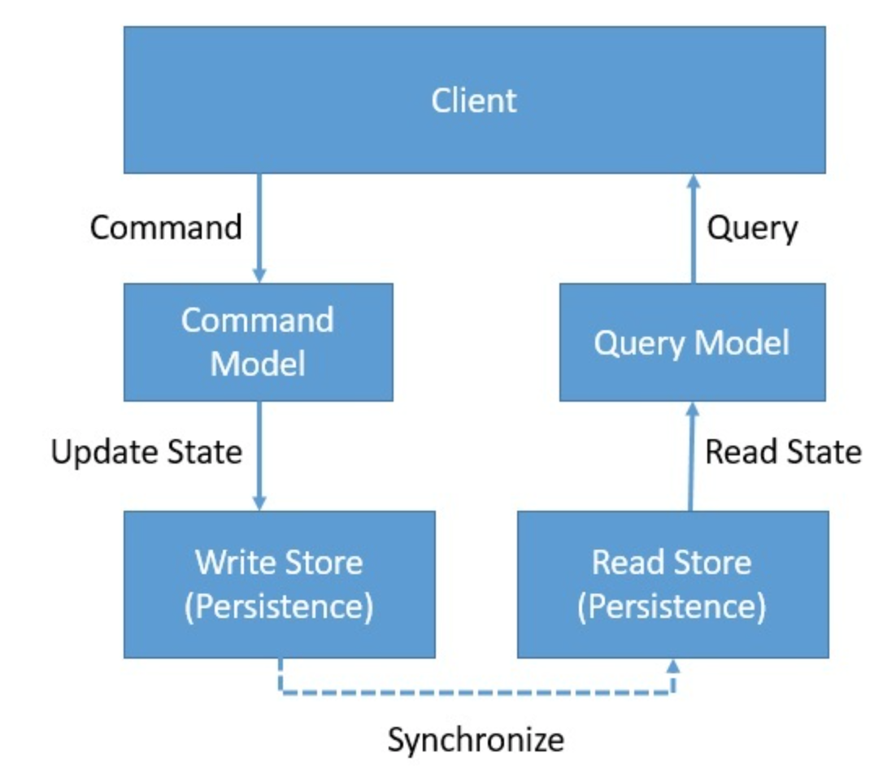
命令与查询职责分离(CQRS)
读写分离

Slide 36
命令与查询职责分离(CQRS)
特性
分离读写数据库
分离读写模型
需要额外进行数据同步（写数据库 => 读数据库）

Slide 37
命令与查询职责分离(CQRS)
优势 & 缺点
读数据库和写数据库可以单独伸缩（通常读多写少）
根据读/写需求，定制/优化数据模型
系统复杂度增加
数据一致性降低

Slide 38
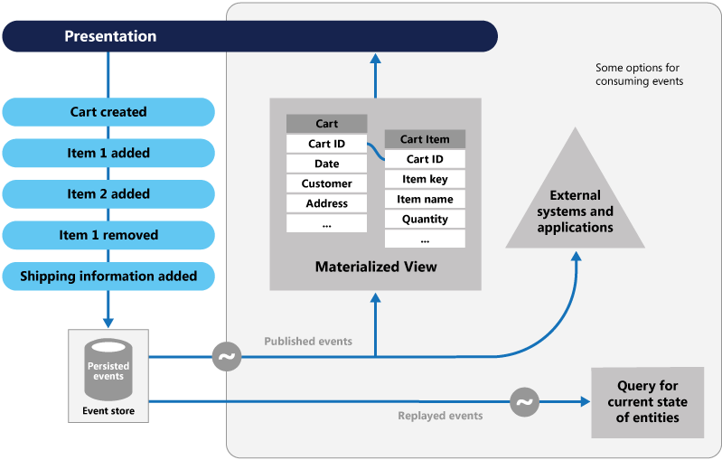
事件溯源(Event Sourcing)

Slide 39
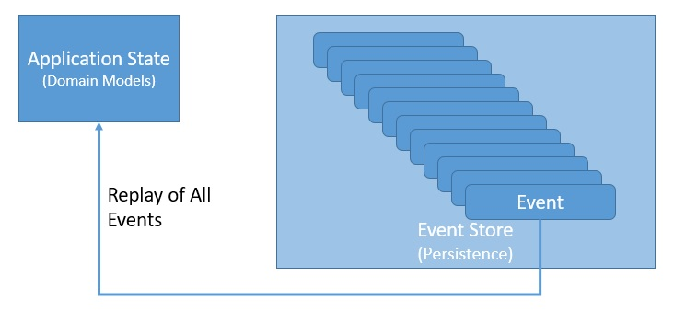


事件溯源(Event Sourcing)

Slide 40
参考
https://docs.microsoft.com/en-us/azure/architecture/patterns/
https://static.googleusercontent.com/media/research.google.com/zh-TW//pubs/archive/45406.pdf
https://blog.csdn.net/juhanishen/article/details/119734361

